Slide 1


УФ-видимая спектроскопия
План доклада:
Физические основы метода;
Абсорбционная спектроскопия;
Определение концентрации растворов;
Устройство спектрофотометра

Slide 2
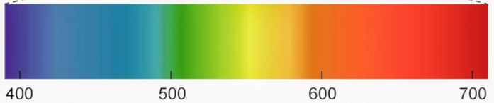
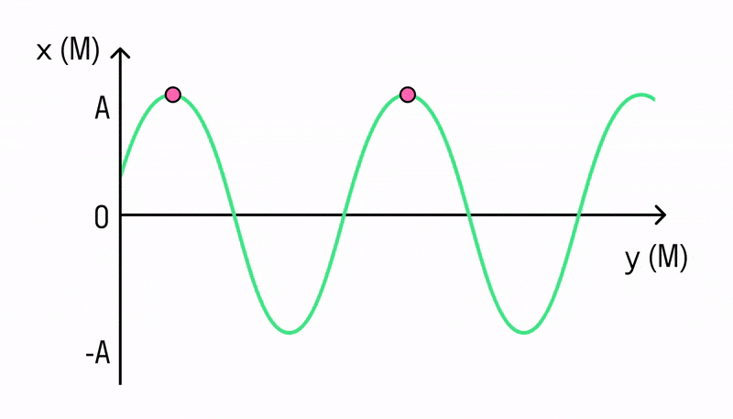
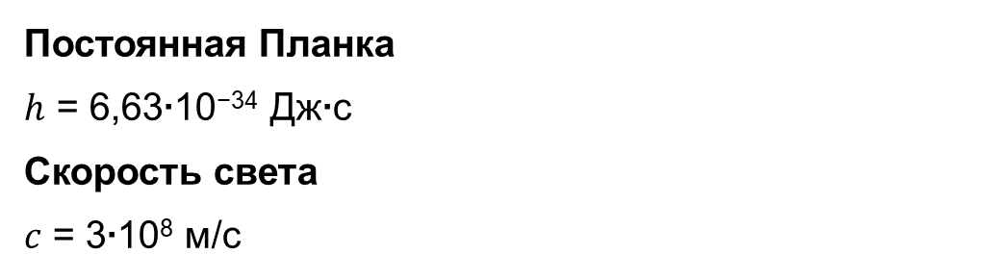
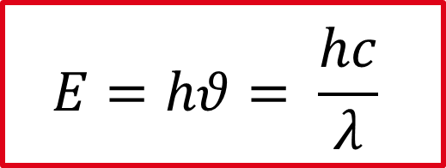
Электромагнитное излучение
Спектроскопи́я — раздел физики, посвящённый изучению спектров электромагнитного излучения.
Гамма излучение
Рентген-
овское излучение
УФ
ИК
Микро-волновое
Коротко-волновое
Длинноволновое
10⁻¹⁶
10⁻¹⁴
10⁻¹²
10⁻¹⁰
10⁻⁸
10⁻⁶
10⁻⁴
10⁻²
10⁰
10²
10⁴
10⁶
10⁸
Длина волны (λ), м
Видимый
Постоянная Планка
$h$ = 6,63∙10⁻³⁴ Дж∙с
Скорость света
$c$ = 3∙10⁸ м/с
$$E=hθ= \frac{hc}{λ}$$

Slide 3
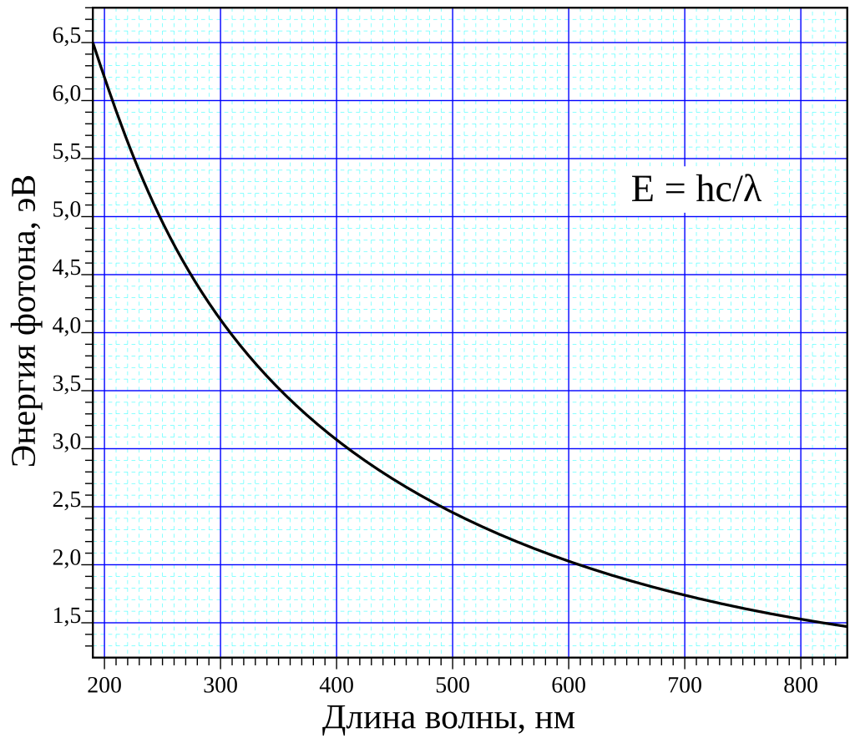
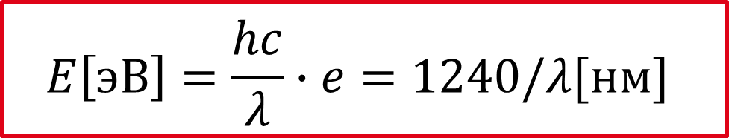
Электромагнитное излучение
Гамма излучение
Рентген-
овское излучение
УФ
ИК
Микро-волновое
Коротко-волновое
Длинноволновое
10⁻¹⁶
10⁻¹⁴
10⁻¹²
10⁻¹⁰
10⁻⁸
10⁻⁶
10⁻⁴
10⁻²
10⁰
10²
10⁴
10⁶
10⁸
Длина волны (λ), м
УФ
Видимый
100
12,4 эВ
3,1 эВ
2,5 эВ
2,1 эВ
1,8 эВ
$$E\left[эВ\right]=\frac{hc}{λ}∙e=1240/λ[нм]$$

Slide 4
Собери свой спектр
ИК-излучение
Микроволновое
излучение
Длинноволновое
излучение
УФ
излучение
Видимое
Рентгеновское
излучение
Гамма
излучение
Коротковолновое
излучение

Slide 5

Взаимодействие ЭМ-излучения с веществом
Образец
I₀

Slide 6
Взаимодействие ЭМ-излучения с веществом
I_{расс}
Образец
I₀
I_{пропуск}
I_{расс}
I_{испуск}
I₀ = I_{расс} + I_{испуск} + I_{пропуск}
Нефелометрия
и
Спектроскопия диффузного отражения
Люминесцентная
(флуоресцентная)
спектроскопия
Абсорбционная спектроскопия
И
Турбидиметрия

Slide 7
Излучатель
Рассчитать энергию фотонов, испускающих красный свет. Считайте длину волны луча красного света равной 698 нм. Какова будет энергия, если длина волны уменьшится до 500 нм, то есть если источник излучает зеленый свет?

Slide 8

Излучатель
Рассчитать энергию фотонов, испускающих красный свет. Считайте длину волны луча красного света равной 698 нм. Какова будет энергия, если длина волны уменьшится до 500 нм, то есть если источник излучает зеленый свет?
$$E\left[эВ\right]=\frac{hc}{λ}∙e=1240/λ[нм]$$
Решение:
λ_{красн} = 698 нм ⇒ E = 1240/698 = 1,78 эВ
λ_{зелен} = 500 нм ⇒ E = 1240/500 = 2,48 эВ
Энергия увеличилась на 0,7 эВ при уменьшении длины волны.

Slide 9
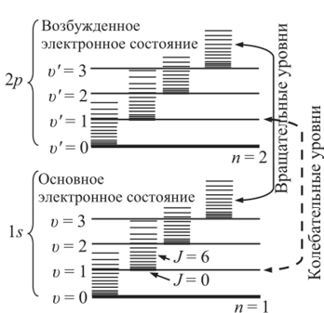
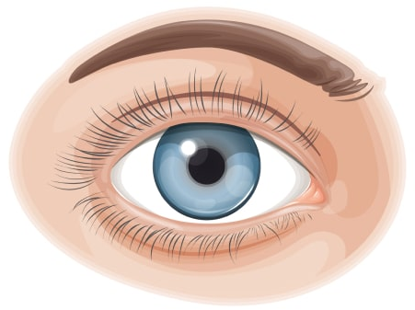
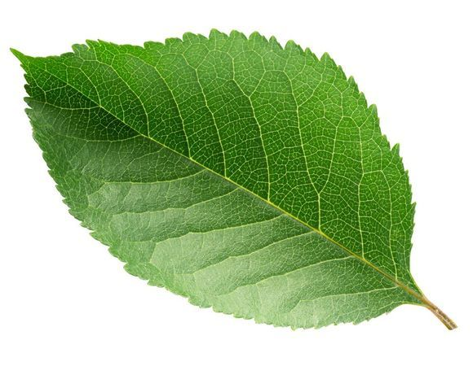
Возбужденное состояние атома
3p
3s
Энергии УФ-видимого излучения достаточно для перехода электрона на другой энергетический уровень (орбиталь)
Энергия орбитали
2p
2s
1s
+hv =
ΔE

Slide 10
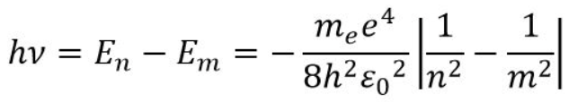
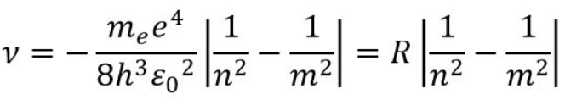
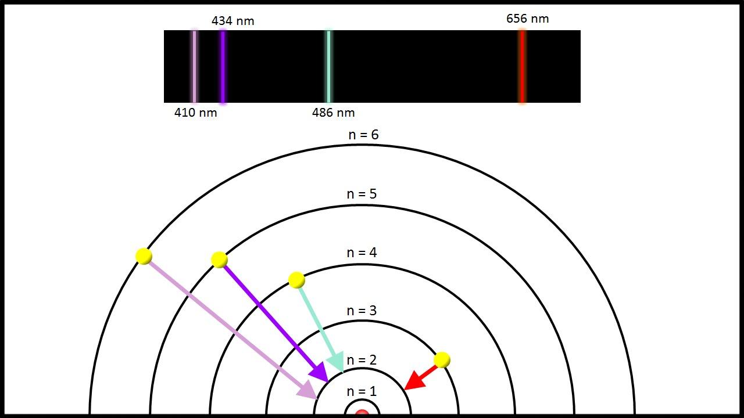
Спектр атома водорода
Спектральной серией называется совокупность линий излучения, соответствующих переходу в атоме на один и тот же нижний уровень энергии

Slide 11
Абсорбционная спектроскопия
Детектор
I₀
I_{пропуск}
l
Источник
Кювета

Slide 12
Подготовка анализируемого образца
Детектор
I₀
I_{пропуск}
l
Источник
Кювета
I_{пропуск}
Длина кюветы и концентрация раствора влияют на интенсивность пропускаемого света
I₀
I_{пропуск}
0
x
x

Slide 13
Абсорбционная спектроскопия
Детектор
I₀
I_{пропуск}
l
Источник
Кювета
Закон Бугера-Ламберта-Бера
A = ε∙l∙С
А – оптическое поглощение [отн. ед.]
ε – коэффициент экстинции [М⁻¹ ∙см⁻¹]
A = lg(I₀/I_{пропуск})=−lg(T)

Slide 14
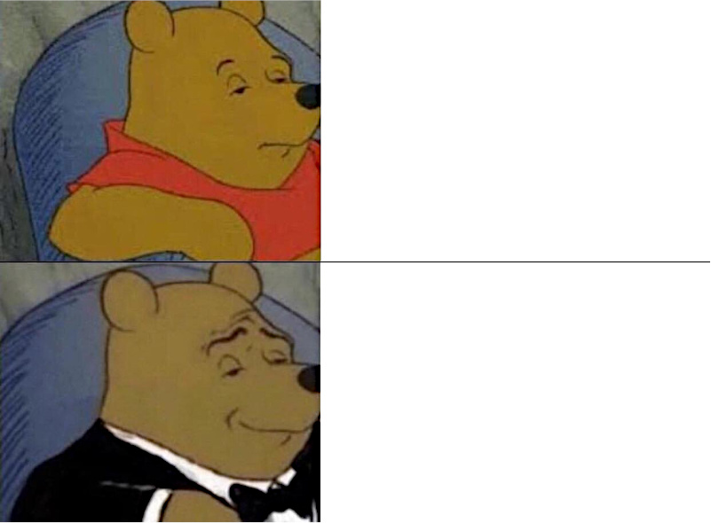
Расчет концентрации раствора
Не знает коэффициент экстинции
С = f(A)
Знает коэффициент экстинции
Закон Бугера-Ламберта-Бера
A = ε∙l∙С

Slide 15
Расчет концентрации раствора
Комплекса фенантролина с Fe(II) (ферроин), является одним из важнейших индикаторов при окислительно-восстановительном титровании.
Известно, что для λ_{max} = 512 нм, ε = 10500 л⋅моль⁻¹⋅см⁻¹.
Рассчитайте наименьшую концентрацию ферроина, которая может быть измерена на длине волны 512 нм в кювете длиной 1 см, если прибор может определить 2%-ное изменение интенсивности света.

Slide 16
Расчет концентрации раствора
Комплекса фенантролина с Fe(II) (ферроин), является одним из важнейших индикаторов при окислительно-восстановительном титровании.
Известно, что для λ_{max} = 512 нм, ε = 10500 л⋅моль⁻¹⋅см⁻¹.
Рассчитайте наименьшую концентрацию ферроина, которая может быть измерена на длине волны 512 нм в кювете длиной 1 см, если прибор может определить 2%-ное изменение интенсивности света.
Решение:
Отношение I_{пропуск} к I₀ = 0,98:1, тогда A = lg(1/0,98) = 8.78∙10⁻³
A = ε∙l∙С ⇒ C = A/(ε∙l) = 8.78∙10⁻³ / (1*10500) = 8.36∙10⁻⁷ моль/л
Наименьшая определяемая концентрация ферроина 8.36∙10⁻⁷ моль/л.

Slide 17
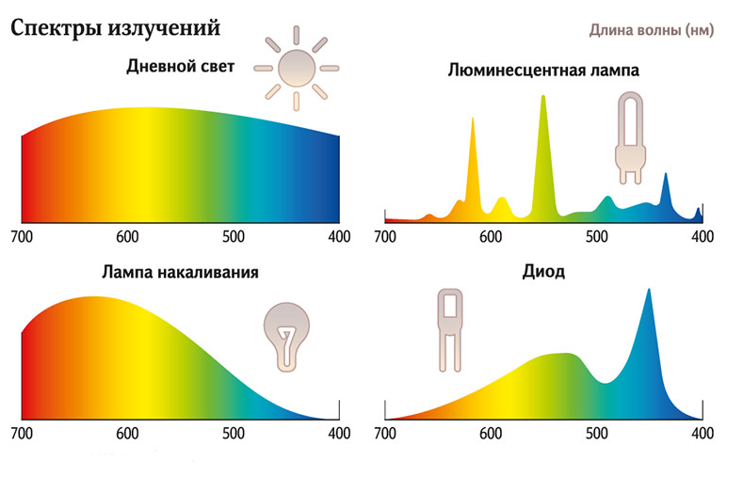
Выбор источника излучения

Slide 18
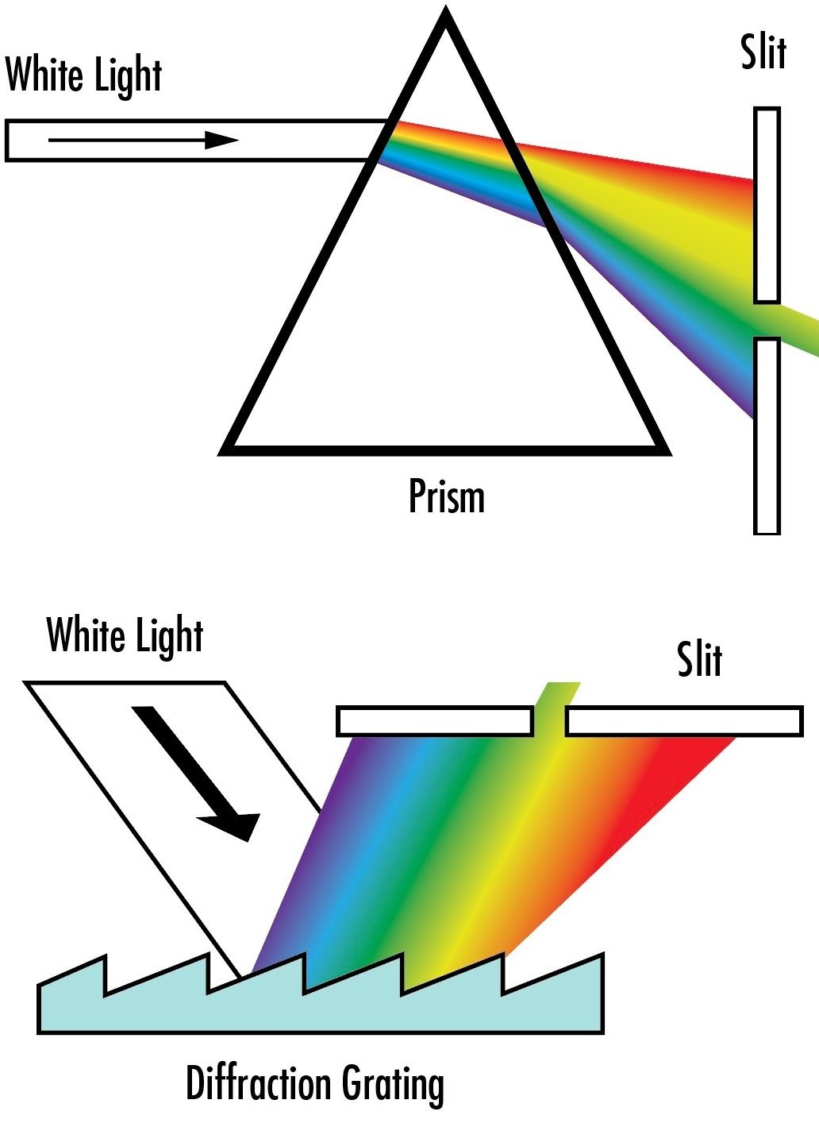
Выбор источника излучения
Фотометрия — измерение интенсивности пропускания монохроматического излучения.
Монохроматическое излучение — излучение с одной длиной волны (узким распределением)

Slide 19
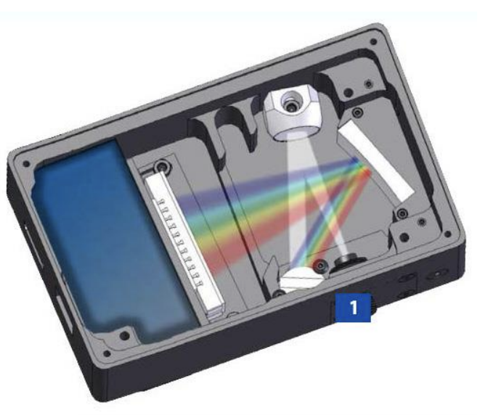
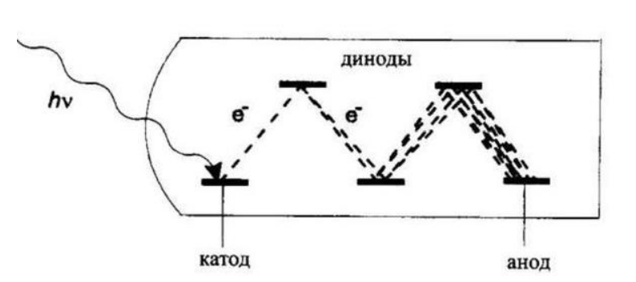
Выбор детектора
Фотоэлектронный умножитель (ФЭУ)
Прибор с зарядовой связью (ПЗС)

Slide 20
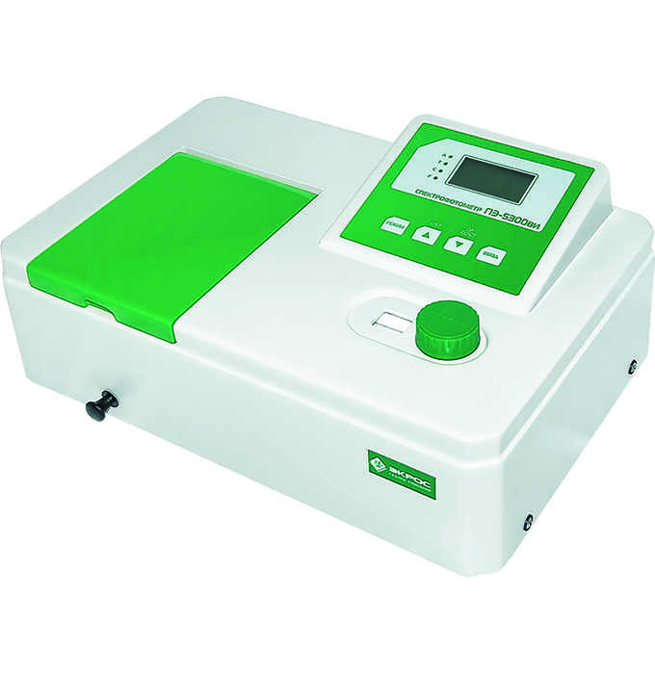
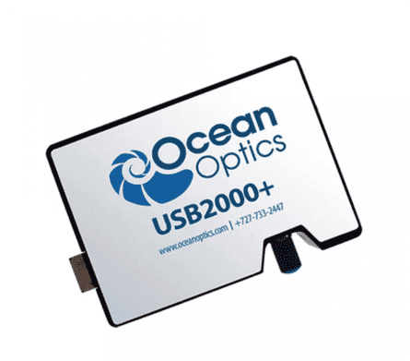
Выбор прибора
Фотоэлектронный умножитель (ФЭУ)
Прибор с зарядовой связью (ПЗС)

Slide 21
Взаимодействие ЭМ-излучения с веществом
I_{расс}
Образец
I₀
I_{пропуск}
I_{расс}
I_{испуск}
I₀ = I_{расс} + I_{испуск} + I_{пропуск}
Спектроскопия диффузного отражения
и
Нефелометрия
Люминесцентная
(флуоресцентная)
спектроскопия
Абсорбционная спектроскопия
И
Турбидиметрия

Slide 22
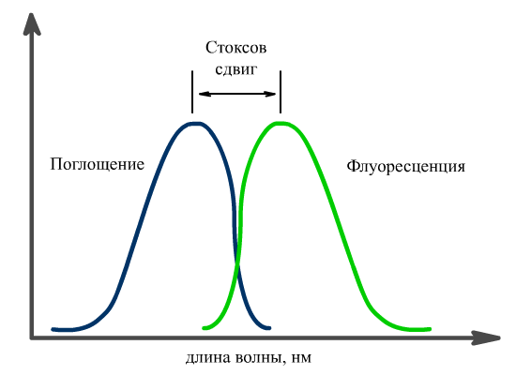
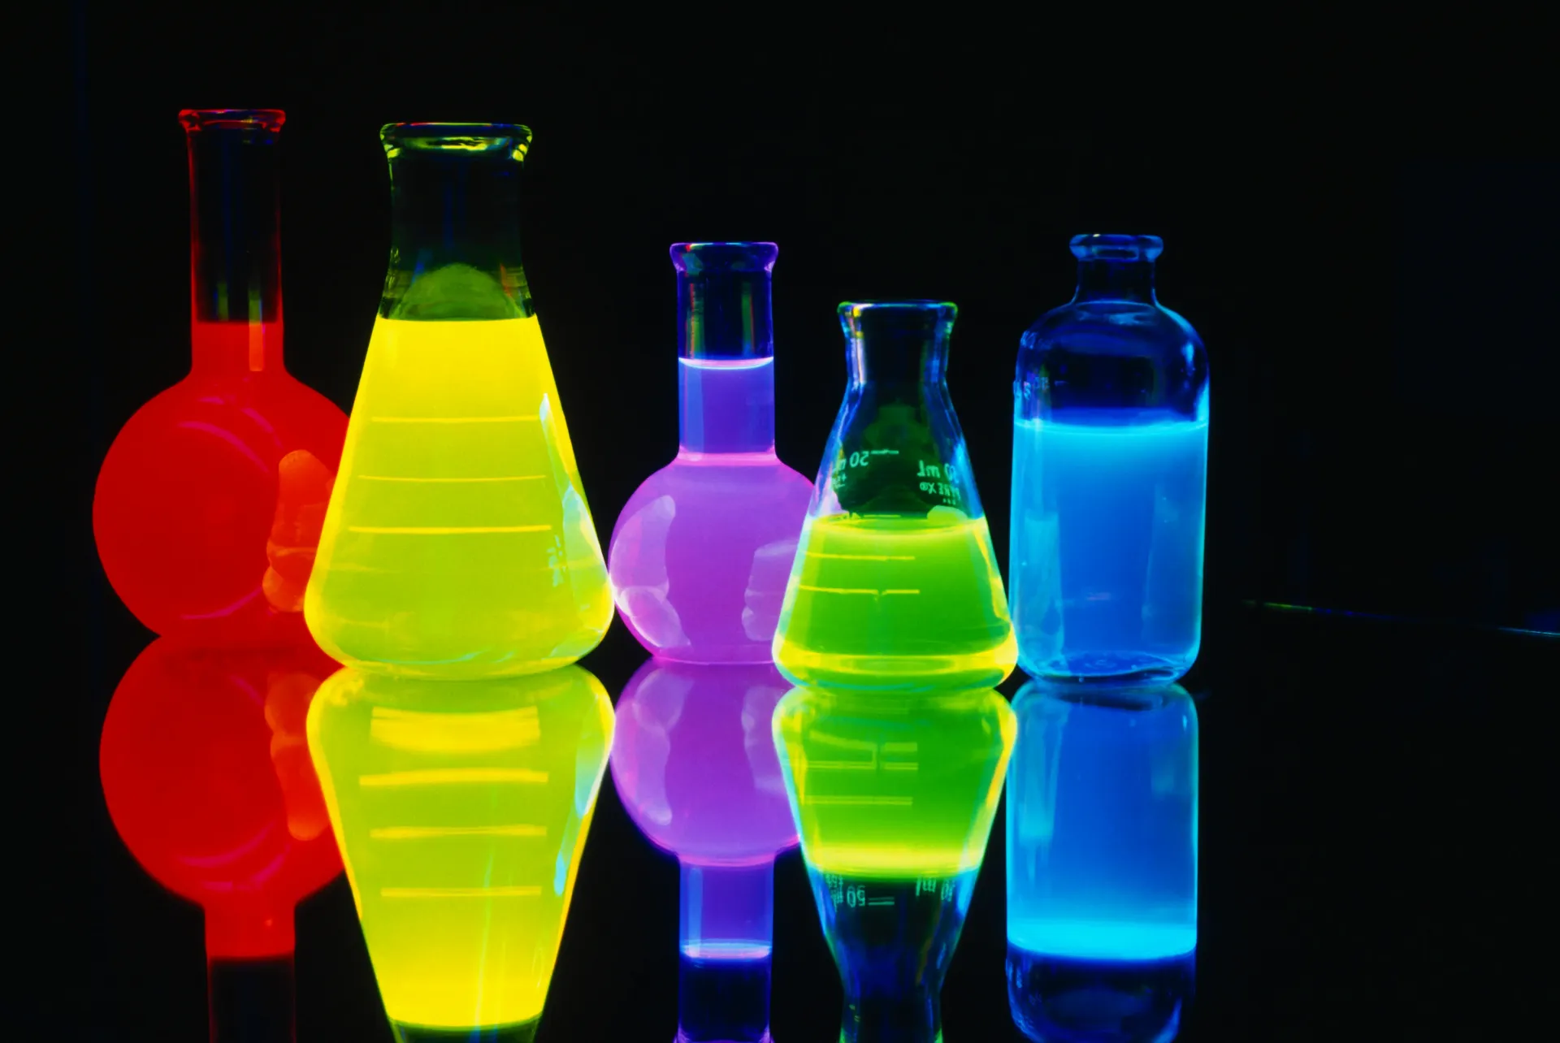
Люминесценция
Эмиссия — спонтанный процесс перехода вещества из возбужденного в невозбужденное состояние
+hv =>
ΔE =>

Slide 23
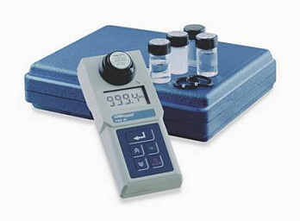
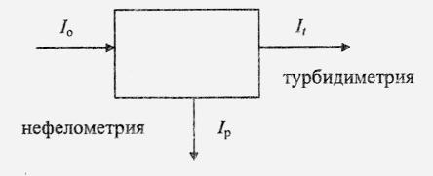
Нефелометрия и турбидиметрия
Анализ мутности коллоидных растворов и суспензий
Методы анализа основаны на измерении, соответственно, рассеянного или поглощенного света взвешенными частицами анализируемого вещества.

